Slide 1
빅데이터 플랫폼 요구사항 분석
평 가 작 업 지 시 서
빅데이터 플랫폼 요구사항 분석 (2001020428_23v4)
📌 제출 방법 : 학사게시판 업로드 및 GitHub Repository → 본인 Branch Push
태두혁
이름 :
2026-06-09
수행날짜 :
TaeDoohyeok
Branch 이름 (영문) :
📂 업로드 파일 04_빅데이터플랫폼요구사항분석_이름.pptx
🔗 Repository https://github.com/seokssaem/bigdata-2026.git
（빅데이터전문가）빅데이터 분석 플랫폼 개발자 양성과정 | 빅데이터 플랫폼 요구사항 분석
1 / 6

Slide 2
📝 1. 프로젝트 개요
선택한 공공데이터 API를 활용한 프로젝트 개요를 작성하시오. (내용이 많아서 슬라이드가 부족하면 추가해서 진행합니다.)
1. 프로젝트 개요
목적 :
1. 복권을 구매할 수 있는 판매점 이름과 지역을 알 수 있다.
2. 지역별 자동으로 발급된 복권의 1등 당첨 횟수를 알 수 있다.
3. 판매점별 자동 발급 권권 1등 당첨 횟수를 알 수 있다.
사용자 :
1. 1등 당첨의 가능성이 조금이라도 높은 판매점을 알고 싶은 사람
2. 복권 판매점을 창업하고 싶은 사람
（빅데이터전문가）빅데이터 분석 플랫폼 개발자 양성과정 | 빅데이터 플랫폼 요구사항 분석
3 / 6

Slide 3
📝 2. 기능 요구사항
선택한 공공데이터 API를 활용한 가능 요구사항을 작성하시오. (내용이 많아서 슬라이드가 부족하면 추가해서 진행합니다.)
1. 프로젝트 개요
Must Have
1. 지역별 복권 당첨 횟수를 조회할 수 있다.
2. 자동 복권 1등 당첨 횟수가 많은 판매점을 조회할 수 있다.
3. 원하는 판매점의 자동 복권 1등 당첨 횟수를 알 수 있다.
Should Have
1. 분석 결과를 CSV 파일로 다운로드할 수 있다.
2. 지역별 자동 복권 1등 당첨 횟수를 알 수 있다.
（빅데이터전문가）빅데이터 분석 플랫폼 개발자 양성과정 | 빅데이터 플랫폼 요구사항 분석
3 / 6

Slide 4
📝 3. 비기능 요구사항
선택한 공공데이터 API를 활용한 비가능 요구사항을 작성하시오. (내용이 많아서 슬라이드가 부족하면 추가해서 진행합니다.)
1. 프로젝트 개요
응답시간 :
3초 이내 (데이터량도 많지 않고, 주에 1회 변동사항이 생기기 때문)
처리량:
10,000건/일 (특정 요일에 인원이 몰릴 것으로 예상됨, 복권 구매자 대상)
가용성:
99% (단순 자동 복권의 1등 당첨 횟수를 알려주는 것이라 작동이 안 되더라도 문제가 되지 않음)
데이터 갱신 주기:
1주 1회 (주에 1회 발표되는 복권의 특성상 갱신 주기도 1주에 1회 필요 )
（빅데이터전문가）빅데이터 분석 플랫폼 개발자 양성과정 | 빅데이터 플랫폼 요구사항 분석
3 / 6

Slide 5
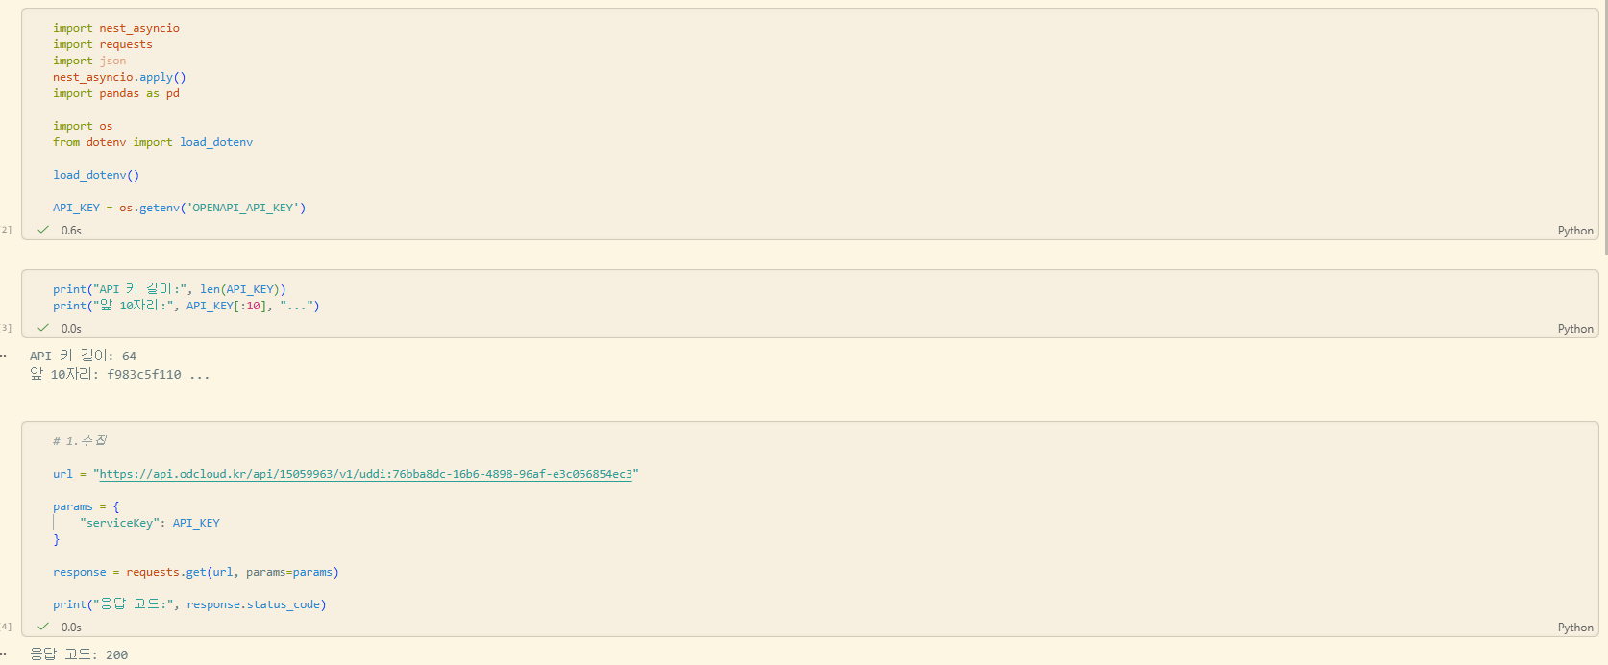
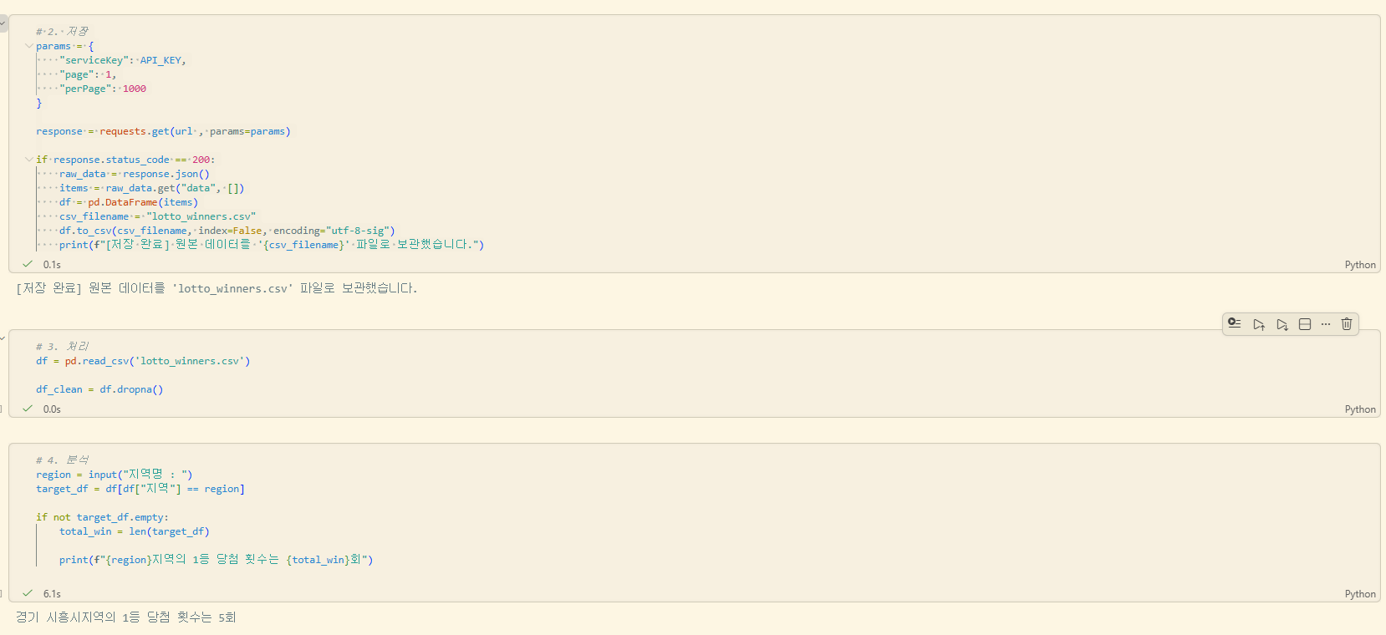
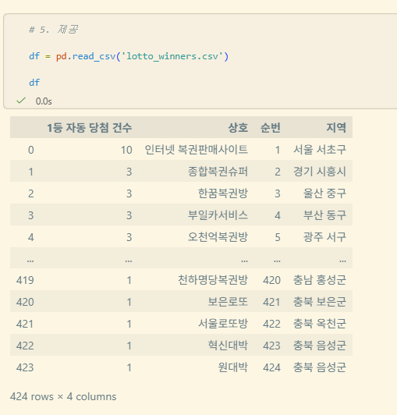
📝 4. 데이터 흐름
선택한 공공데이터 API를 활용한 데이터 흐름을 작성하시오. (내용이 많아서 슬라이드가 부족하면 추가해서 진행합니다.)
1. 프로젝트 개요
（빅데이터전문가）빅데이터 분석 플랫폼 개발자 양성과정 | 빅데이터 플랫폼 요구사항 분석
3 / 6

Slide 6
📝 5. 데이터 관리
선택한 공공데이터 API를 활용한 데이터 관리를 작성하시오. (내용이 많아서 슬라이드가 부족하면 추가해서 진행합니다.)
1. 프로젝트 개요
개인정보:
해당 여부 : 없음
품질 기준:
결측치 허용 비율: 허용 비율 1% 이하, 초과 시 해당 행 제거
중복 데이터 기준: 동일한 당첨 횟수 2회 이상 수집 → (허용 기준 0건 : 1회를 제회한 횟수 회수 삭제)
（빅데이터전문가）빅데이터 분석 플랫폼 개발자 양성과정 | 빅데이터 플랫폼 요구사항 분석
3 / 6

